Slide 1
Tæki til hjálpar
Elfa Dögg S. Leifsdóttir
Foreldri, sálfræðingur hjá Rauða krossinum, göngugarpur

Slide 3
Punktar mínir í dag
Hjálpartæki
Danmörk vs Ísland
Viðhorf - Þátttaka - Tækifæri – Lífsgæði
mannréttindi

Slide 4
Hjálpartæki
Hvað hjálpar?
Sérþekking á hjálpartækjamálum
Hagnýtt – sérsniðið að þörfum vs. nýta það sem er til
Þurfa hjálpartæki að vera smart? JÁ!
Ferlið – margt gott en þungt í vöfum
Viðgerðarþjónusta varðandi hjálpartæki
Opnunartími....

Slide 5
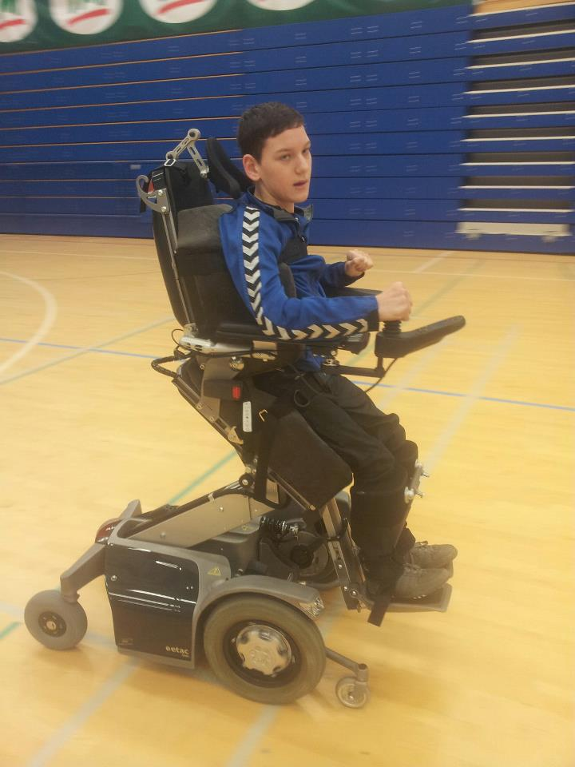
Fótbolti

Slide 6
Danmörk
Iðjuþjálfar tengdir hverju hverfi
Símtalið - okkar ofurkona!
Ákvörðunarvald um hvaða hjálpartæki þeir telja að viðkomandi þurfi
Ferlið tók stuttan tíma – vá, er þetta hægt?
Skilvirkni – sparnaður í kostnaði?
Fagmennska – hjálpartæki samþykkt í DK sem hafði fengið synjun hér
Þjónusta og viðgerðir
Samfella í þjónustu – á einni hendi

Slide 7
Ísland
Eigum frábært fagfólk
Nýjungar – framarlega á mörgum sviðum
Nýjasta tækni, úrval af góðum hjálpartækjum
EN....
Ferlið þunglamalegt
Margra mánaða bið um samþykkt
Hjálpartækið stundum orðið úrelt :/
Stundum einhverju klambrað saman
Þjónusta við hjálpartæki – stendur til bóta

Slide 8
Tækifæri - lífsgæði
Grunnþarfir flestra þær sömu
Lifa og leika – hvað þarf til að það gangi?
Þátttaka – ekki alltaf eitthvað „sér“

Slide 9
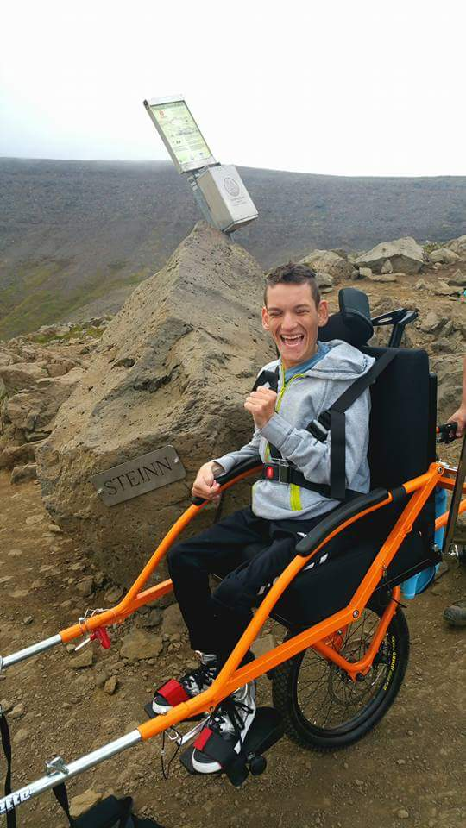
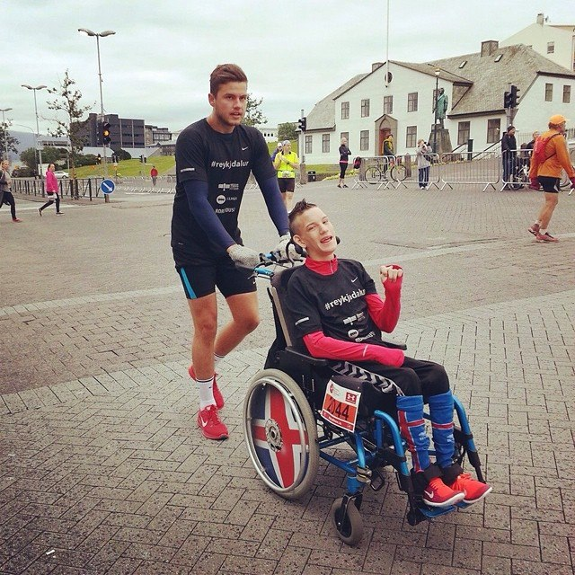
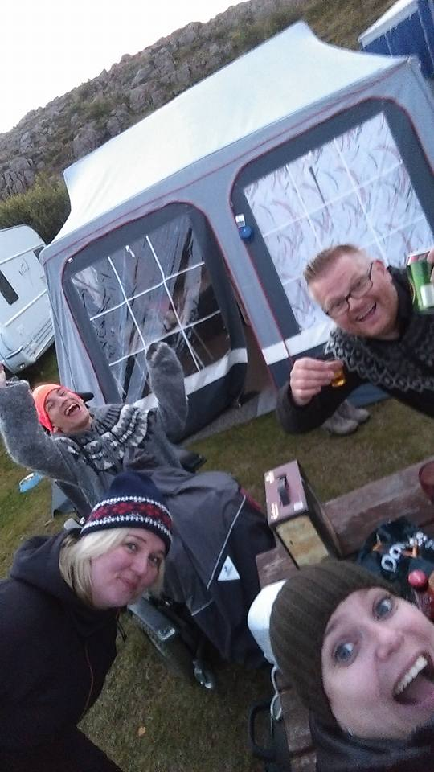
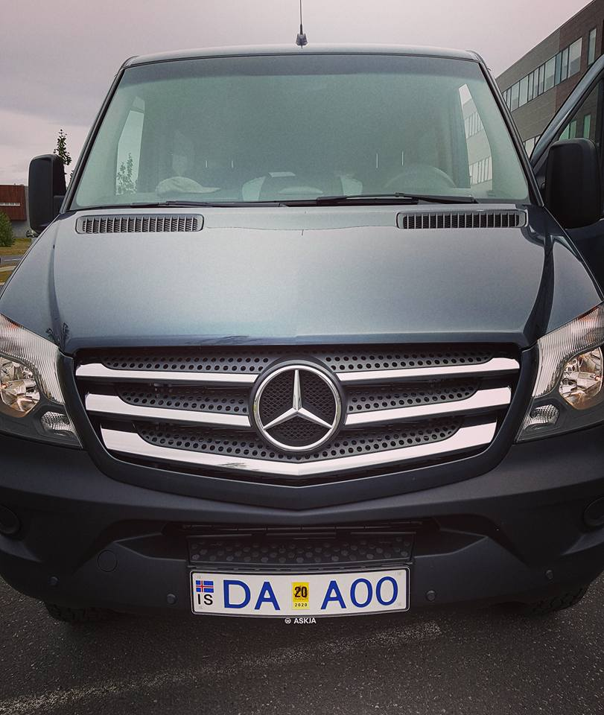

Slide 10
Stuðningur og þjónusta Hitta fólk þar sem það er statt, hjálpa fólki að finna út hvað fjölskyldan/einstaklingur inn þarf og hvernig er hægt að mæta því.
Mismunandi tímabíl, ólíkar þarfir
Þegar lokast dyr – leita að lásasmið!
Aðrir foreldrar – CP félagið

Slide 11
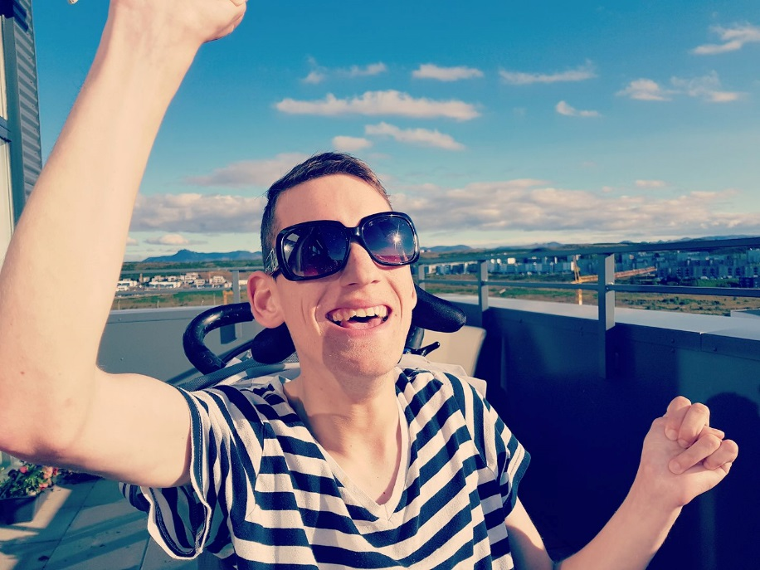
Dagur Steinn
Styrkleikar
Ekki spyrja um hvað hann getur ekki, heldur spyrðu frekar um hvað hann GETUR og hvað þarf hann til að gera það!
Fötlun á ekki að hamla þér
Persónuleiki – áhugamál

Slide 12
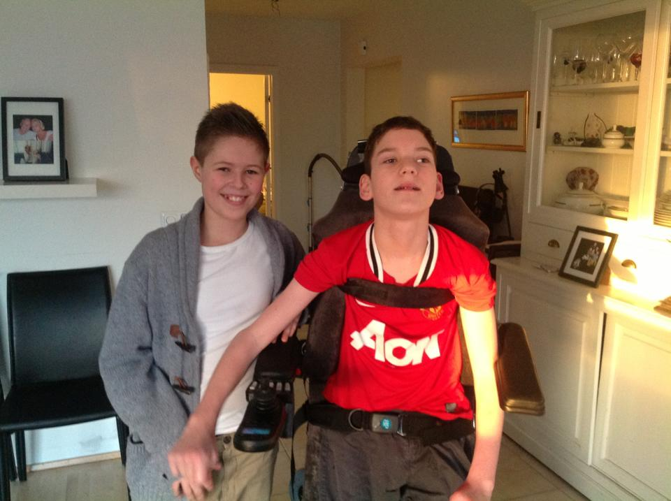
Dagur sem sjálfstæður einstaklingur
Hvað viltu/þarftu? (Ekki hvað vill mamma þín?) Hjálp til sjálfshjálpar
Sjálfstæði, menntaskóli, frístund eftir skóla
Félagsstarf, vinir, tómstundir, áhugamál
Rækta kosti sína

Slide 13
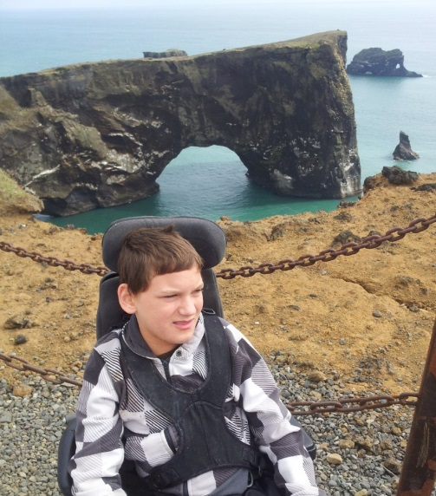
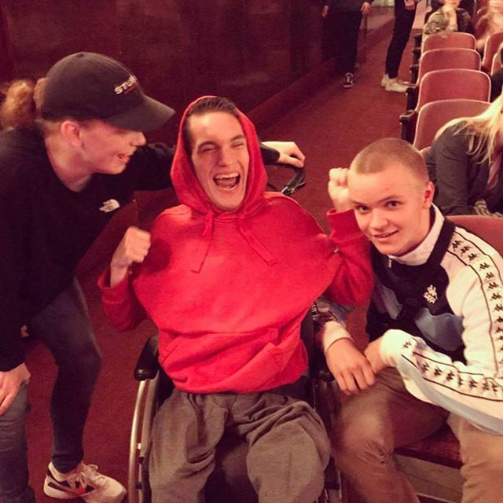
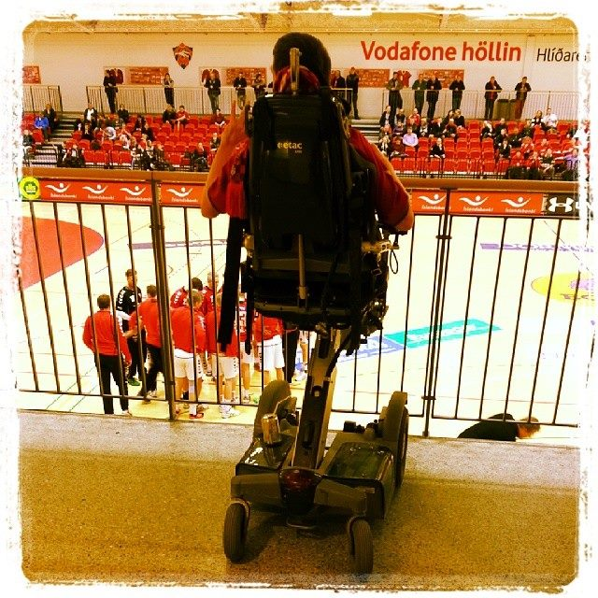
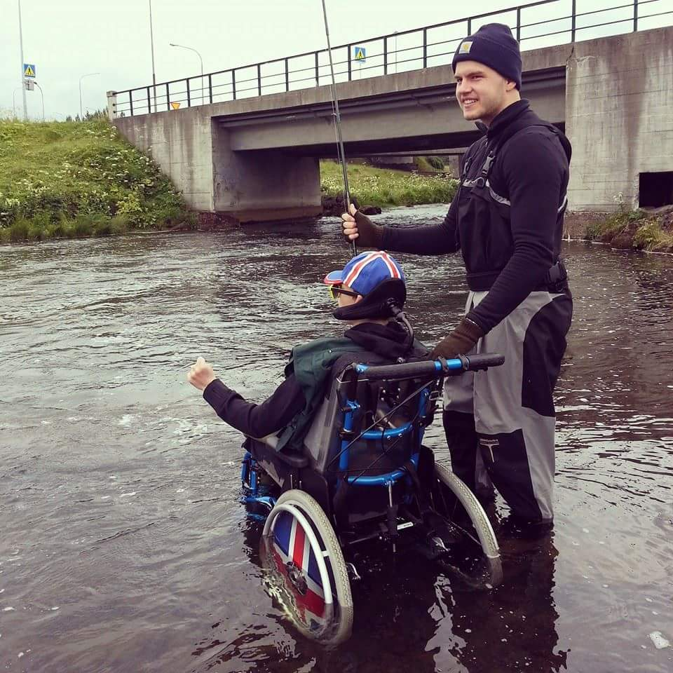
Allir vegir færir- Viðhorfið

Slide 14
Þegar öllu er á botninn hvolft...
Við sem samfélag eigum að geta sinnt þessum málaflokki betur
Lærum af nágrannaþjóðum okkar
Höldum áfram að gera það sem vel er gert og HÆTTUM hinu
Ný skilvirkari ferli – fækkum milliskrefum

Slide 15
Slaka....

